Slide 1
Obecná teorie relativity
Matěj Ryston
Katedra didaktiky fyziky, MFF UK

Slide 2
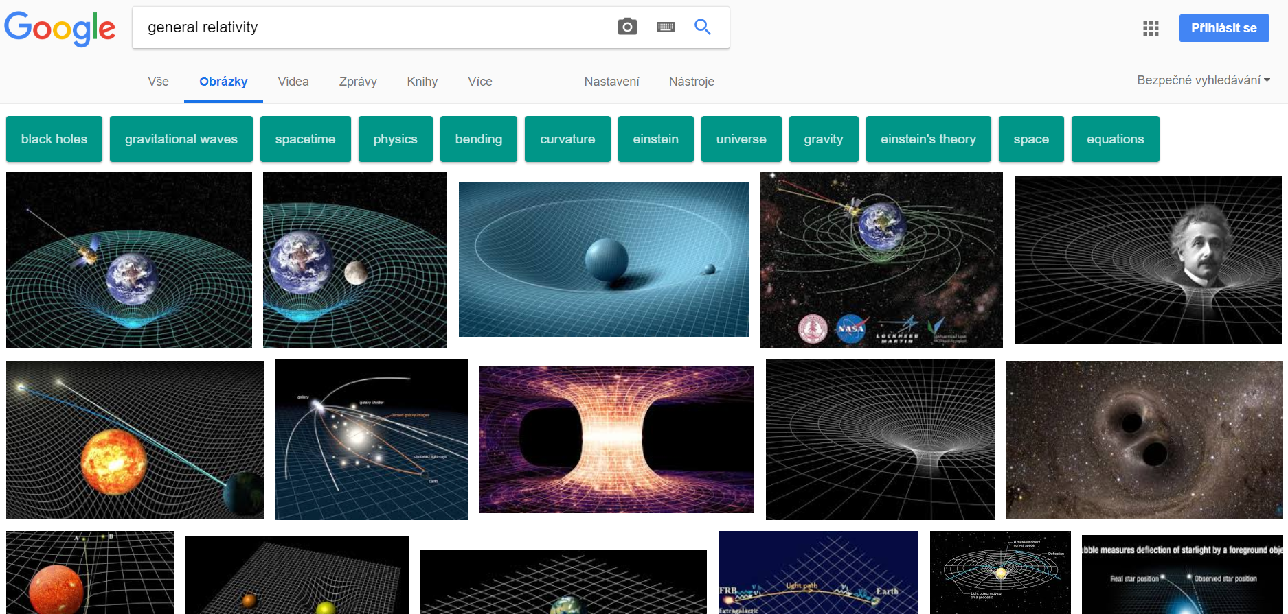
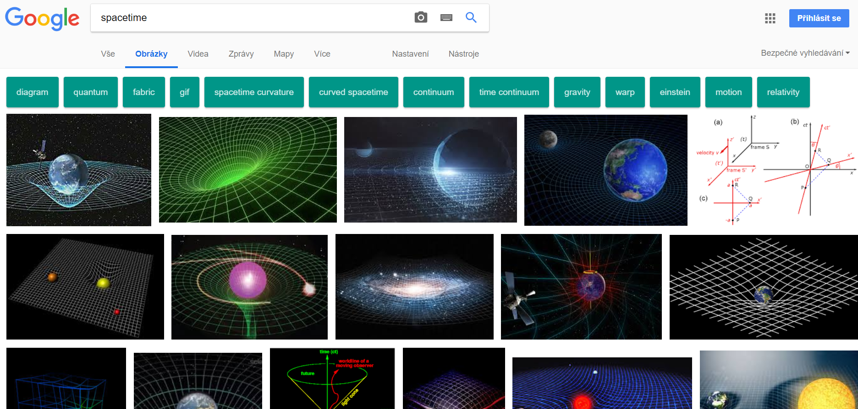
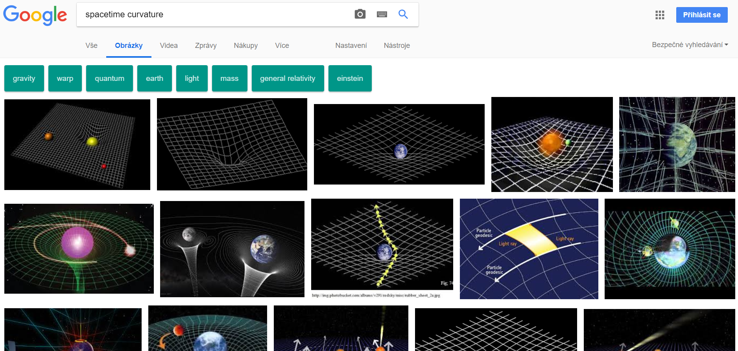

Slide 3
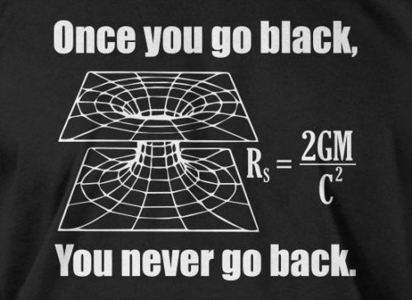
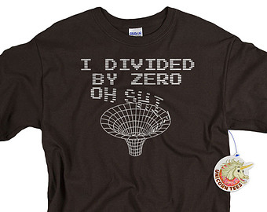

Slide 4
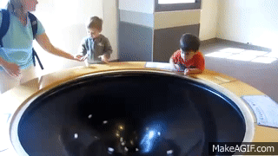
Zdroj: Youtube.com

Slide 5
Proč „nová“ teorie gravitace?
Do začátku 20. století – Newtonova teorie gravitace
Působení na dálku: $|\vec{F_{g}}|=\frac{κm_{1}m_{2}}{r^{2}}$
1905 – Einstein: Speciální teorie relativity
Žádná informace se nemůže šířit rychleji než světlo ve vakuu
$⇒$ Rozpor

Slide 6
OTR
STR
Gravitace je zakřivení prostoročasu.
(„čas a prostor se v přítomnosti gravitace nechová všude stejně“)

Slide 7
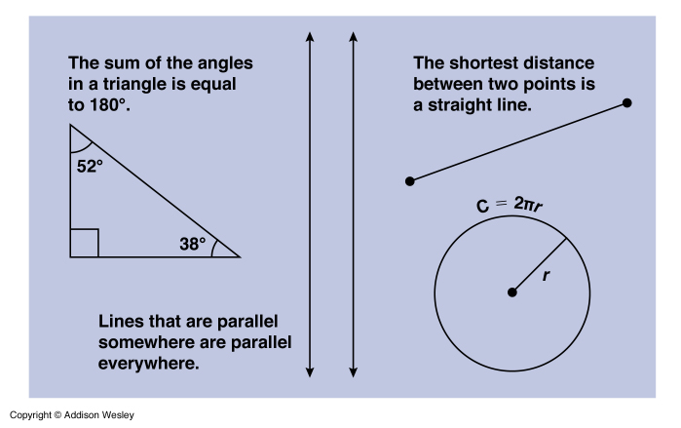
Zakřivení/křivost
Eukleidovská geometrie:
Součet vnitřních úhlů v troj- úhelníku je 180 °.
Dvě rovnoběžky si udržují stále stejnou vzdálenost.
Nejkratší vzdálenost mezi dvěma body tvoří úsečka.
Mezi poloměrem kružnice a jejím obvodem platí vztah $o=2πr$.

Slide 8
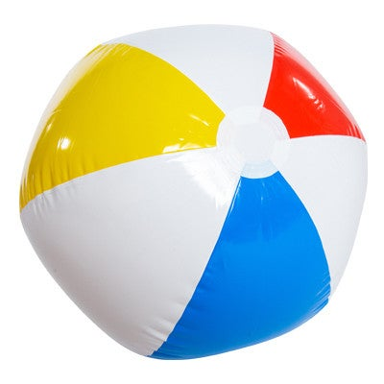
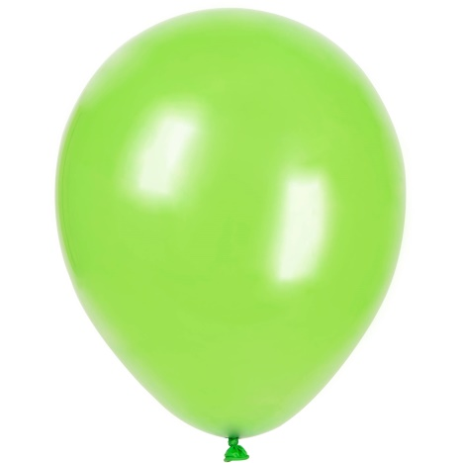
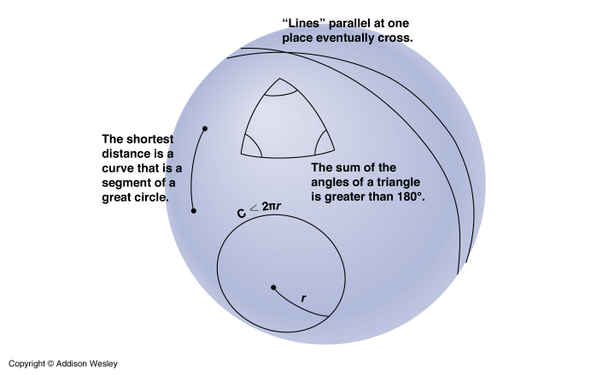
Kladná křivost:
https://www.flightconnections.com

Slide 9
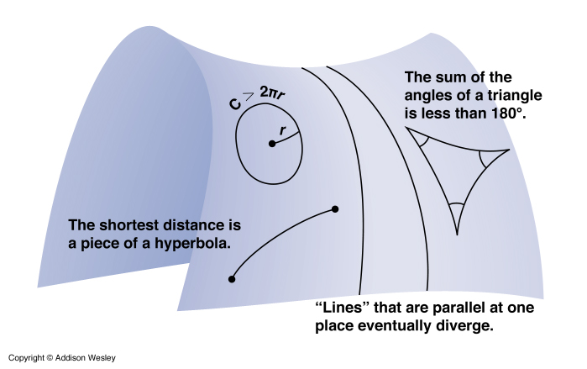
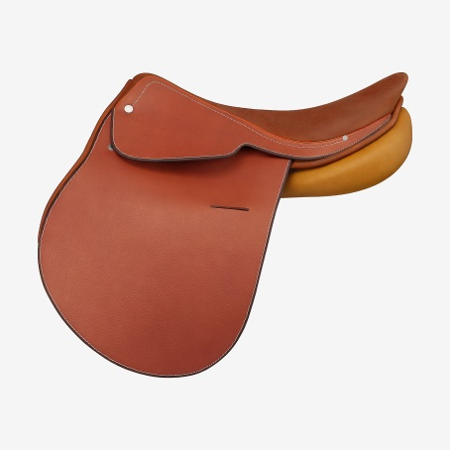
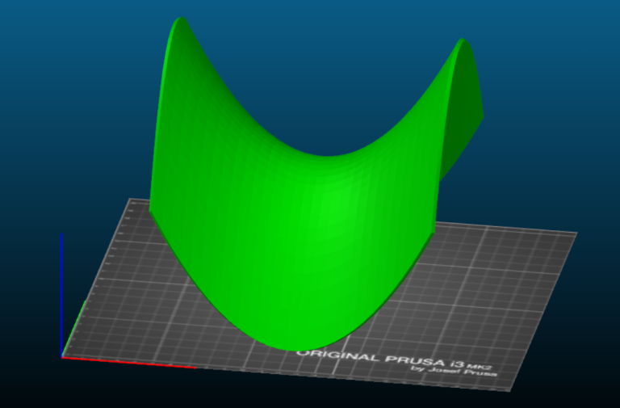
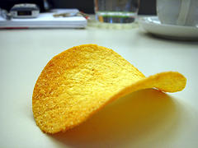
Záporná křivost:

Slide 10
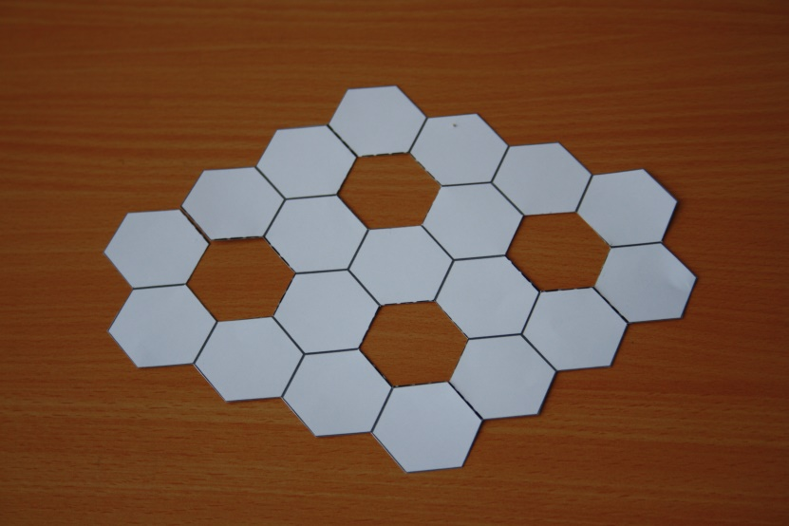
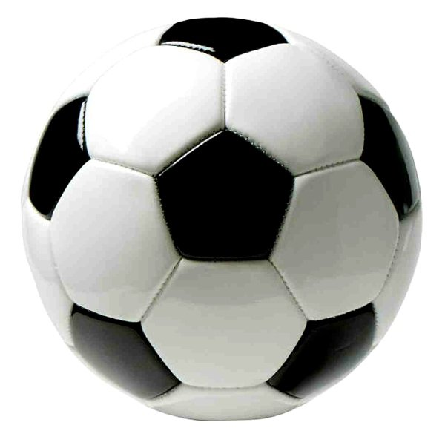
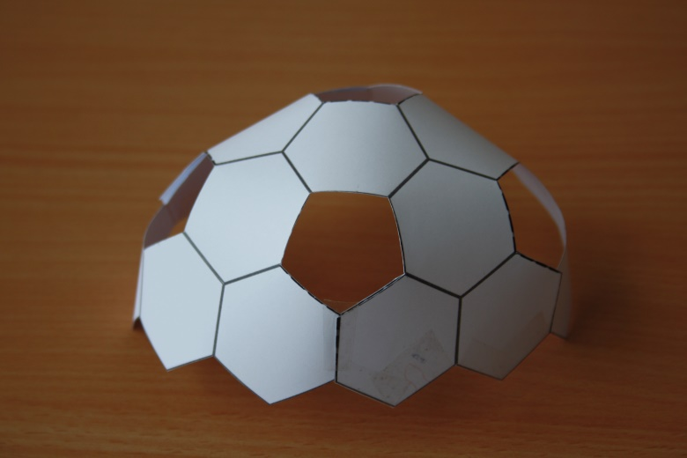
Aktivity: Šestiúhelníky
Kladná křivost – model koule

Slide 11
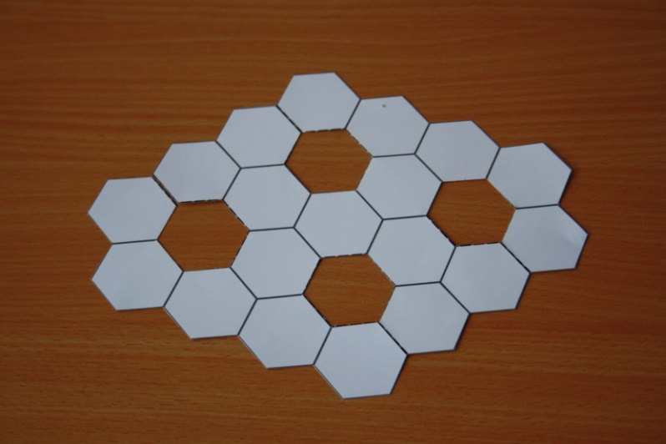
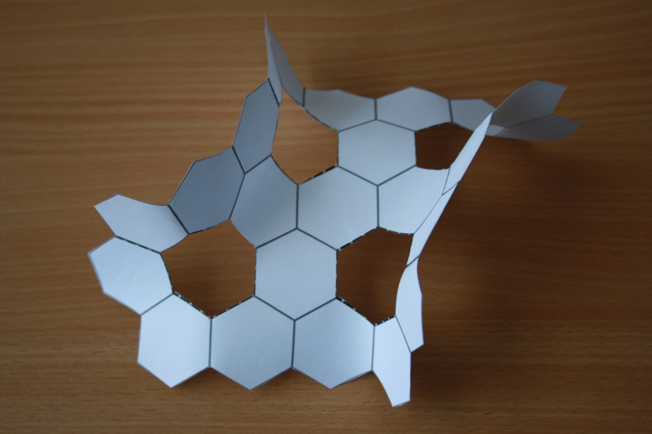
Aktivity: Šestiúhelníky
Záporná křivost – model hyperbolického paraboloidu:

Slide 12
Vnitřní vs. vnější křivost

Slide 13
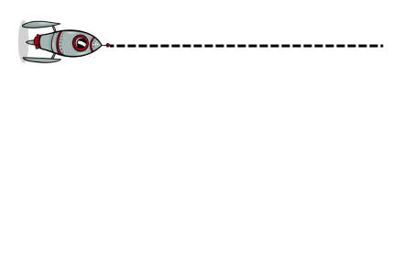
Proč zakřivení a gravitace?
V prázdném prostoru bez gravitace (a vnějších sil) se vše pohybuje přímočaře:

Slide 14
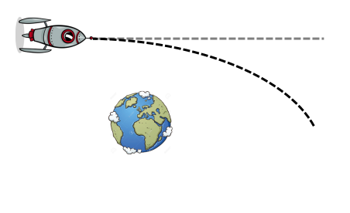
Proč zakřivení a gravitace?
V přítomnosti gravitace jsou dráhy zakřivovány:

Slide 15
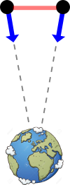
Proč zakřivení a gravitace?
A nebo se vzdálenosti mezi dvěma volně padajícími tělesy, i když se z počátku zdají padat rovnoběžně, zmenšuje:

Slide 16
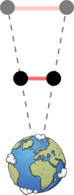
Proč zakřivení a gravitace?
A nebo se vzdálenosti mezi dvěma volně padajícími tělesy, i když se z počátku zdají padat rovnoběžně, zmenšuje:

Slide 17
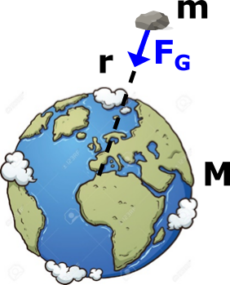
Proč zakřivení a gravitace?
„Univerzalita“ gravitace:
Gravitační síla: $F_{G}=\frac{κmM}{r^{2}}$
Pohybová rovnice $F=ma$
$ma=\frac{κmM}{r^{2}}$

Slide 18
Proč zakřivení a gravitace?
„Univerzalita“ gravitace:
Gravitační síla: $F_{G}=\frac{κmM}{r^{2}}$
Pohybová rovnice $F=ma$
$ma=\frac{κmM}{r^{2}}$ $⇒a=\frac{κM}{r^{2}}$
$m_{S}a=\frac{κm_{G}M}{r^{2}}$
$m_{S}=m_{G}$ ??

Slide 19
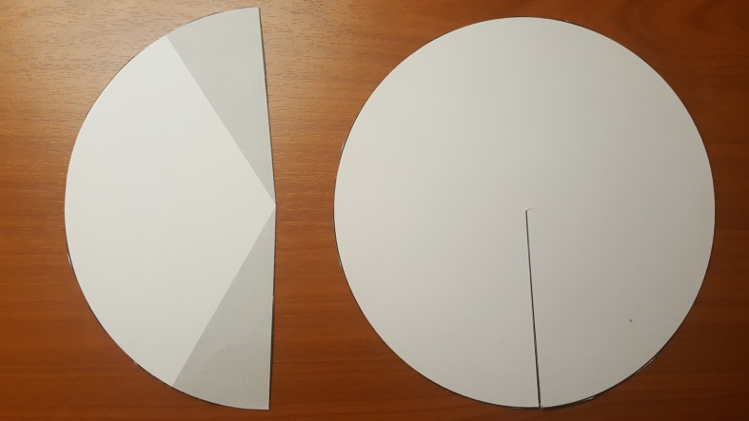
Přítomnost gravitace zakřivuje trajektorie:

Slide 20
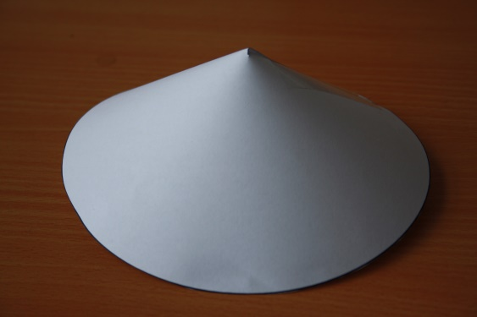
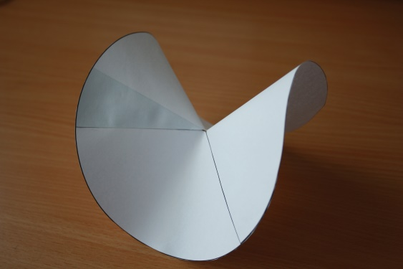

Slide 21
Diagram vnoření (embedding diagram)

Slide 22
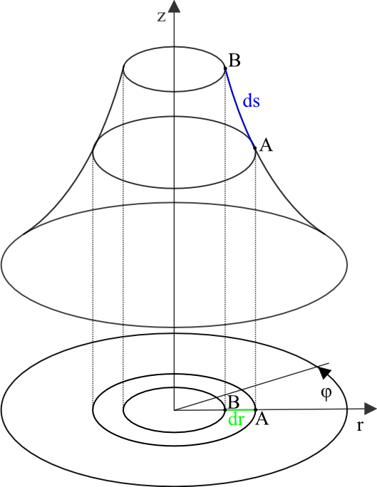
$$ds=\frac{dr}{\sqrt{1−\frac{2κM}{c^{2}r}}}$$
$$z\left(r\right)=±\sqrt{\frac{8κMr}{c^{2}}−\frac{16κ^{2}M^{2}}{c^{4}}}$$
$$f\left(x\right)=\sqrt{ax−b}$$

Slide 23
$$z\left(r\right)=±\sqrt{\frac{8κMr}{c^{2}}−\frac{16κ^{2}M^{2}}{c^{4}}}$$
Flammův paraboloid:

Slide 24
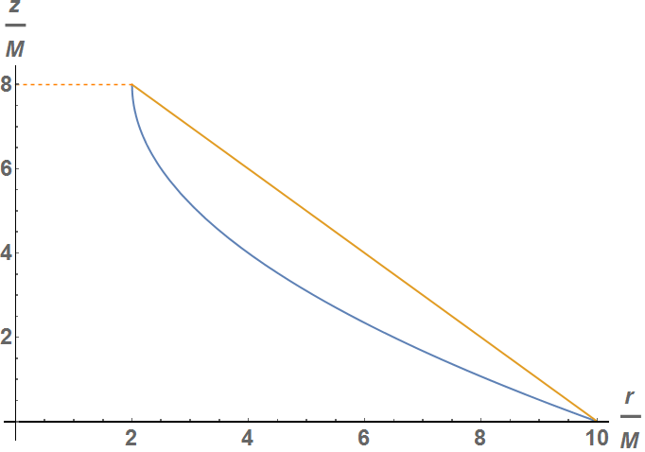

Slide 25
Vnitřní řešení
Schwarzschildův poloměr
$$ds=\frac{dr}{\sqrt{1−\frac{2κM}{c^{2}r}}}$$
$$r_{S}=\frac{2κM}{c^{2}}$$
$$z\left(r\right)=±\sqrt{4r_{S}r−4r_{S}^{2}}=±2\sqrt{r_{S}r−r_{S}^{2}}$$

Slide 26
Země … $r_{s}=8,87 mm$
Slunce … $r_{s}=2,95 km$

Slide 27
https://youtu.be/MTY1Kje0yLg?t=4m25s

Slide 29
Zakřivení prostoru zakřivuje dráhu těles, co ale těleso původně v klidu, proč začne volně padat?
Chybí zakřivení času!

Slide 30
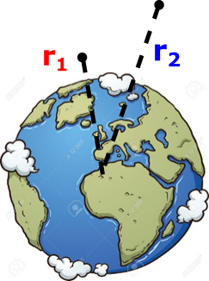
„Zakřivení“ času – gravitační dilatace
„V silnějším gravitačním poli plyne čas pomaleji.“
$\frac{Δt(r_{2})}{Δt(r_{1})}=\frac{\sqrt{1−\frac{2κM}{c^{2}r_{2}}}}{\sqrt{1−\frac{2κM}{c^{2}r_{1}}}}=\frac{\sqrt{1−\frac{r_{s}}{r_{2}}}}{\sqrt{1−\frac{r_{s}}{r_{1}}}}$

Slide 31
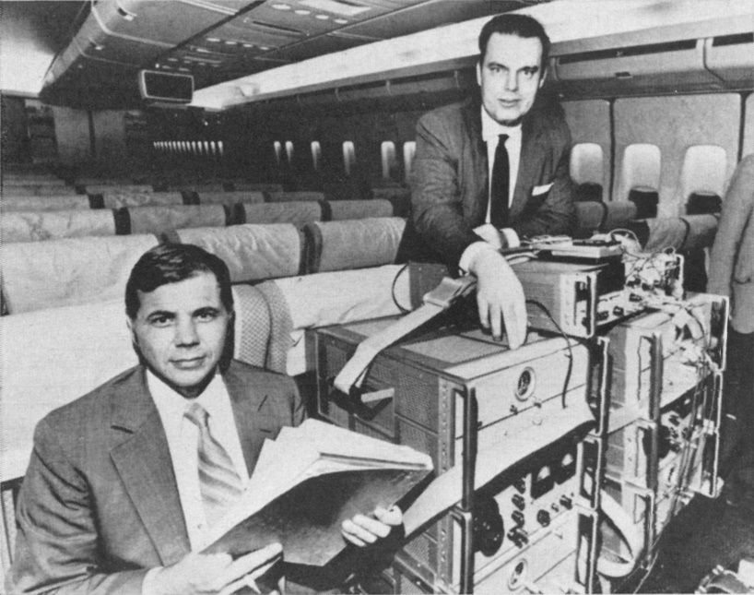
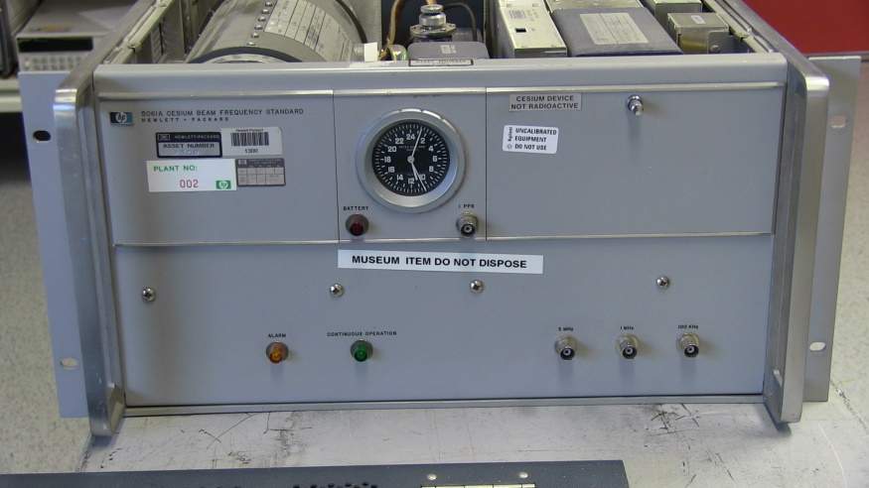
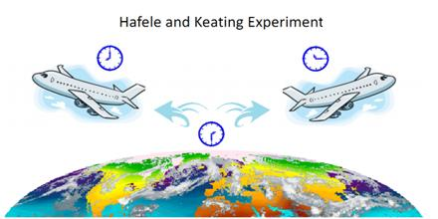
Experimenty
Hafele a Keating (1971)
Atomové hodiny na zemi a v letadlech

Slide 32
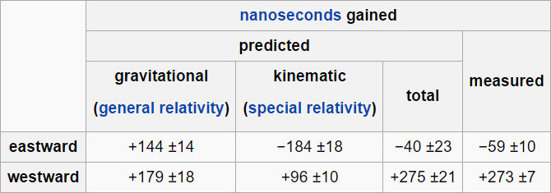
Experimenty
Hafele a Keating (1971)
Další zpřesňování:
2010 – atomové hodiny s přesností ${10}^{−16}$ s
$v<10\frac{m}{s},$relativní výška 33 cm!

Slide 33
Způsobení dilatace času:
Speciální relativita – vzájemná rychlost
Obecná relativita – různě velké gravitační působení
Často oba jevy najednou:
Např. satelit na kruhové oběžné dráze – různá gravitace a vzájemná rychlost
$\sqrt{1−\frac{r_{s}}{r}} \underset{⇒}{}\sqrt{1−\frac{r_{s}}{r}−\frac{v^{2}}{c^{2}}}$
$\frac{Δt_{1}}{Δt_{2}}=\frac{\sqrt{1−\frac{r_{s}}{r_{1}}−\frac{v_{1}^{2}}{c^{2}}}}{\sqrt{1−\frac{r_{s}}{r_{2}}−\frac{v_{2}^{2}}{c^{2}}}}$
$$\sqrt{1−\frac{{r_{s}^{}}^{}}{r}}+\sqrt{1−\frac{v^{2}}{c^{2}}}=\sqrt{1−\frac{r_{s}}{r}−\frac{v^{2}}{c^{2}}}$$

Slide 34
Globální navigace

Slide 35
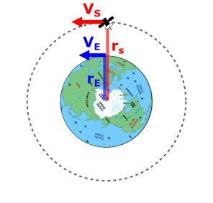
Příklad:
Vypočítejte zpoždění atomových hodin v satelitu globální navigace systému Galileo za jeden den oproti hodinám na rovníku povrchu Země.

Slide 36
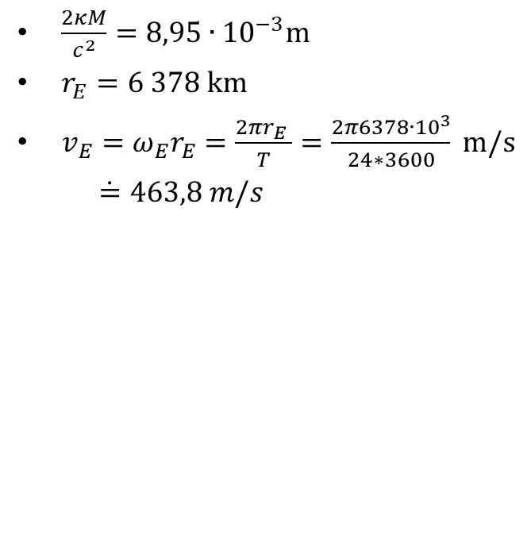
Příklad
$\frac{Δt_{E}}{Δt_{S}}=\frac{\sqrt{1−\frac{2κM}{c^{2}r_{E}}−\frac{v_{E}^{2}}{c^{2}}}}{\sqrt{1−\frac{2κM}{c^{2}r_{S}}−\frac{v_{S}^{2}}{c^{2}}}}$
$\frac{2κM}{c^{2}}=8,95∙{10}^{−3}m$
$r_{E}=6 378 km$
$v_{E}=ω_{E}r_{E}=\frac{2πr_{E} }{T}=\frac{2π6378∙{10}^{3}}{24∗3600} m/s$
$\dot{=}463,8 m/s$

Slide 37
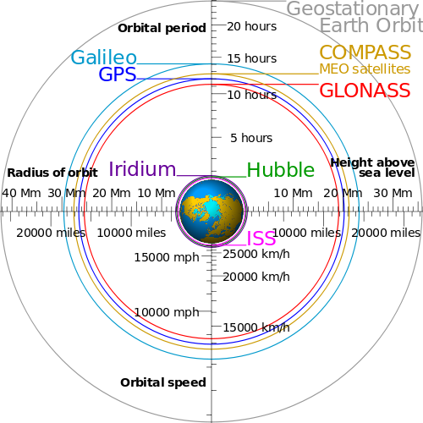

Slide 38
Příklad
$\frac{Δt_{E}}{Δt_{S}}=\frac{\sqrt{1−\frac{2κM}{c^{2}r_{E}}−\frac{v_{E}^{2}}{c^{2}}}}{\sqrt{1−\frac{2κM}{c^{2}r_{S}}−\frac{v_{S}^{2}}{c^{2}}}}$
$\frac{Δt_{S}−Δt_{E}}{Δt_{S}}=1−\frac{Δt_{E}}{Δt_{S}}\dot{=}4,76∙{10}^{−10}$
Za 24 hodin: $41,1$μ$s$
$Δs=cΔt=12 326 m$ !
$\frac{2κM}{c^{2}}=8,95∙{10}^{−3}m$
$r_{E}=6 378 km$
$v_{E}=ω_{E}r_{E}=\frac{2πr_{E} }{T}=\frac{2π6378∙{10}^{3}}{24∗3600} m/s$
$\dot{=}463,8 m/s$
$T_{S}=14 hod \underset{⇒}{} r_{S}=29 483,7$km
$v_{S}=3 675,6 m/s$

Slide 39
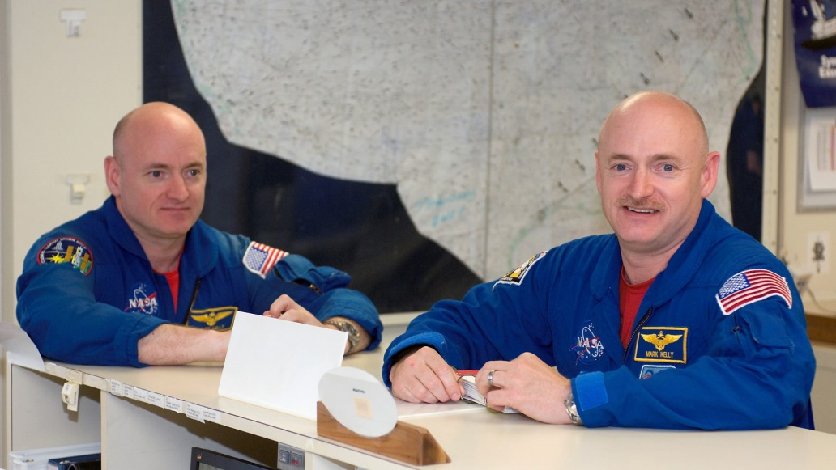
Reálná relativistická dvojčata
Mark Kelly, Scott Kelly:
Jednovaječná dvojčata
Kombinace obou dilatací
Téměř roční (cca 340 dní) mise na ISS – Scott Kelly přiletěl zpět mladší o asi 8,6 ms.
Ve skutečnosti hraje roli mnoho dalších faktorů (vliv stavu beztíže, radiace ve vesmíru apod.).

Slide 40
Zpět k prostoročasu
Zakřivení prostoru zakřivuje dráhu těles, co ale těleso v klidu?

Slide 49
Světočára (worldline)

Slide 55
$$h\left(t\right)=h_{0}−\frac{1}{2}gt^{2}$$
Světočára je zakřivena, výška klesá… těleso je „přitahováno“ zemí.

Slide 56
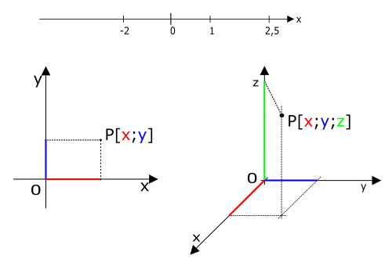
Prostoročas
Klasická fyzika
Relativita
3D prostor + čas (nezávislý parametr)
$$(x\left(t\right),y\left(t\right),z(t))$$
4D prostoročas (čas a prostor jsou provázány)
$$(t,x\left(t\right),y\left(t\right),z(t))$$
$$t_{L}=\frac{t_{Z}}{\sqrt{1−\frac{v^{2}}{c^{2}}}}$$

Slide 57
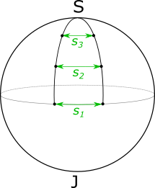
Cestovatelé na sféře

Slide 58
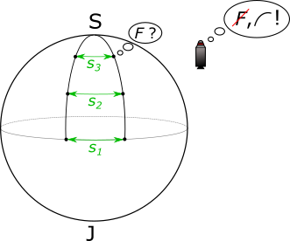
Cestovatelé na sféře

Slide 59
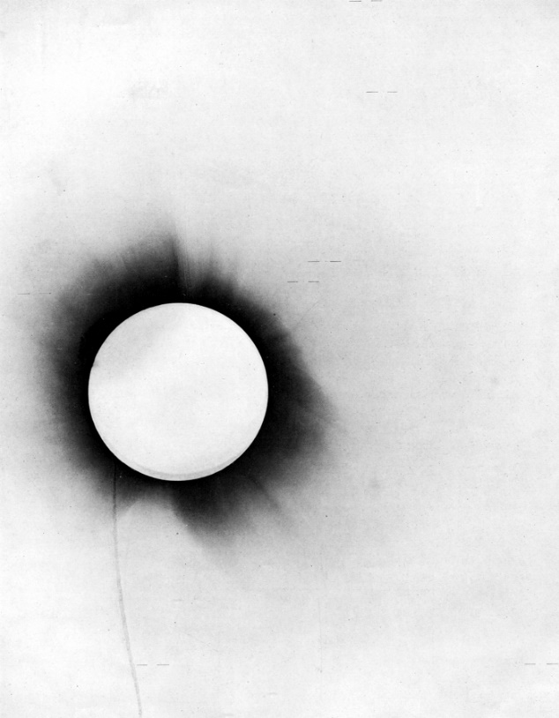
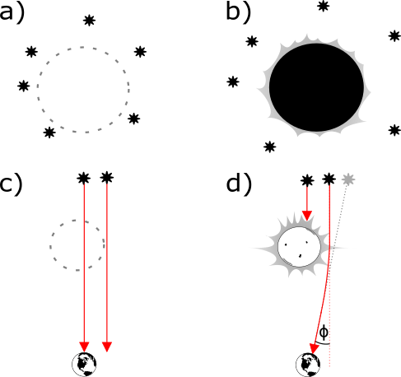
Klasické experimenty
Zatmění Slunce (1919)

Slide 60
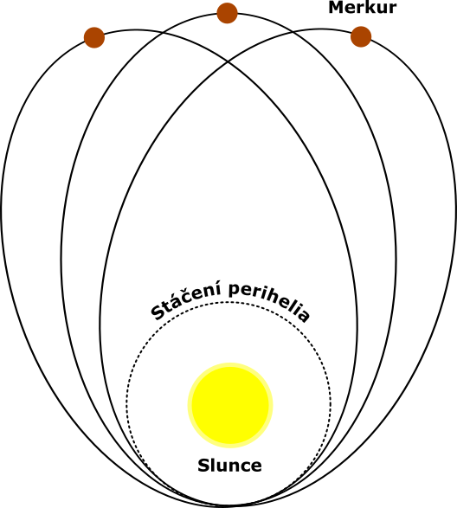
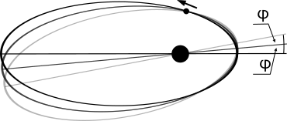
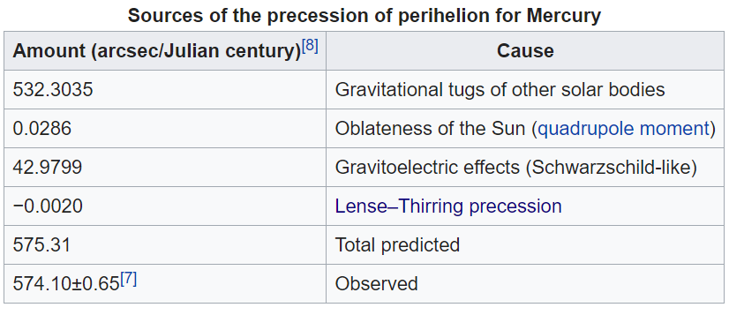
Stáčení perihelia Merkuru:
klas. fyz.
GR

Slide 61
Stáčení perihelia Merkuru:
$$Δφ=\frac{24π^{3}a^{2}}{T^{2}c^{2}(1−e^{2})}$$
klas. fyz.
GR

Slide 62
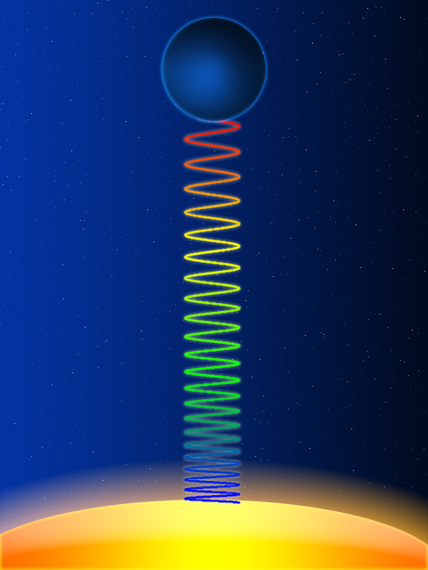
Gravitační rudý posuv
= snížení frekvence elektromagnetického záření při stoupání v gravitačním poli
Způsobeno rozdílným plynutím času v gravitačním poli.

Slide 63
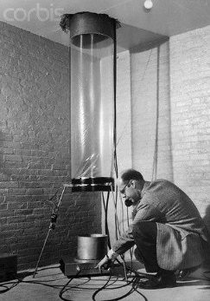
Poundův-Rebkův experiment

Slide 64
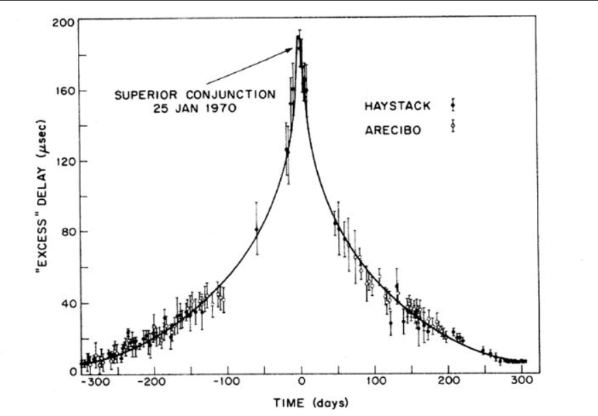
Shapirův jev
SR: „EM záření se ve vakuu pohybuje vždy rychlostí $c$.“
GR: „Gravitační pole „zdánlivě“ zpomaluje EM záření.“
Klasicky: $c=\frac{D}{t}$ale z pohledu Země je kratší $D$ a větší $t$

Slide 65
Další informace:
Youtube: PBS Spacetime
Vsauce
Webová stránka o relativitě:
https://kdf.mff.cuni.cz/relativita-stredoskolsky

Slide 66
Děkuji za pozornost.

